Slide 1
Государственная услуга – аттестация педагогических работников
Алгоритм подачи заявлений на Едином портале государственных услуг

Slide 2
Способы подачи заявления на аттестацию
заявление для предоставления государственной услуги подается в Главную аттестационную комиссию заявителем лично, в том числе с использованием электронных носителей и (или) информационно-телекоммуникационных сетей, доступ к которым не ограничен определенным кругом лиц, включая информационно-телекоммуникационную сеть «Интернет»:
по почте письмом с уведомлением о вручении;
посредством Единого портала государственных услуг;
посредством автоматизированной информационной системы «Сетевой город. Образование»

Slide 3
Подача заявления через Единый портал государственных услуг
На основании протокола президиума Правительственной комиссии по цифровому развитию, использованию информационных технологий для улучшения качества жизни и условий ведения предпринимательской деятельности от 25 июня 2021 года № 19, государственная услуга «Аттестация педагогических работников государственных, муниципальных и частных образовательных организаций, осуществляющих образовательную деятельность» включена в перечень основных социально значимых услуг, предоставляемых в электронной форме.
С целью реализации положений утверждено постановление правительства Тульской области «Об утверждении административного регламента предоставления государственной услуги «Аттестация педагогических работников государственных, муниципальных и частных образовательных организаций, осуществляющих образовательную деятельность» от 09.08.2021 № 489.
Дистанционная форма взаимодействия дает возможность создания системы непрерывного взаимодействия всех участников процедуры аттестации независимо от наличия временных и пространственных ограничений, обеспечивает быстрое и эффективное взаимодействие с Главной аттестационной комиссией.

Slide 4
Важно! Обращаем ваше внимание – срок оказания услуги на портале 90 дней.
Руководителям образовательных организаций целесообразно уведомлять педагогических работников о подаче заявления через Единый портал государственных услуг строго не ранее чем за 3 месяца до предполагаемой даты аттестации. В противном случае заявителю будет отказано в принятии заявления.

Slide 5
Алгоритм подачи заявления в целях установления квалификационной категории на Едином портале государственных услуг

Slide 6
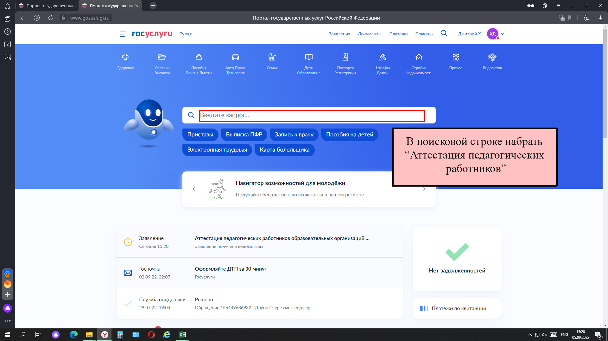
Алгоритм подачи заявления в целях установления квалификационной категории на Едином портале государственных услуг

Slide 7
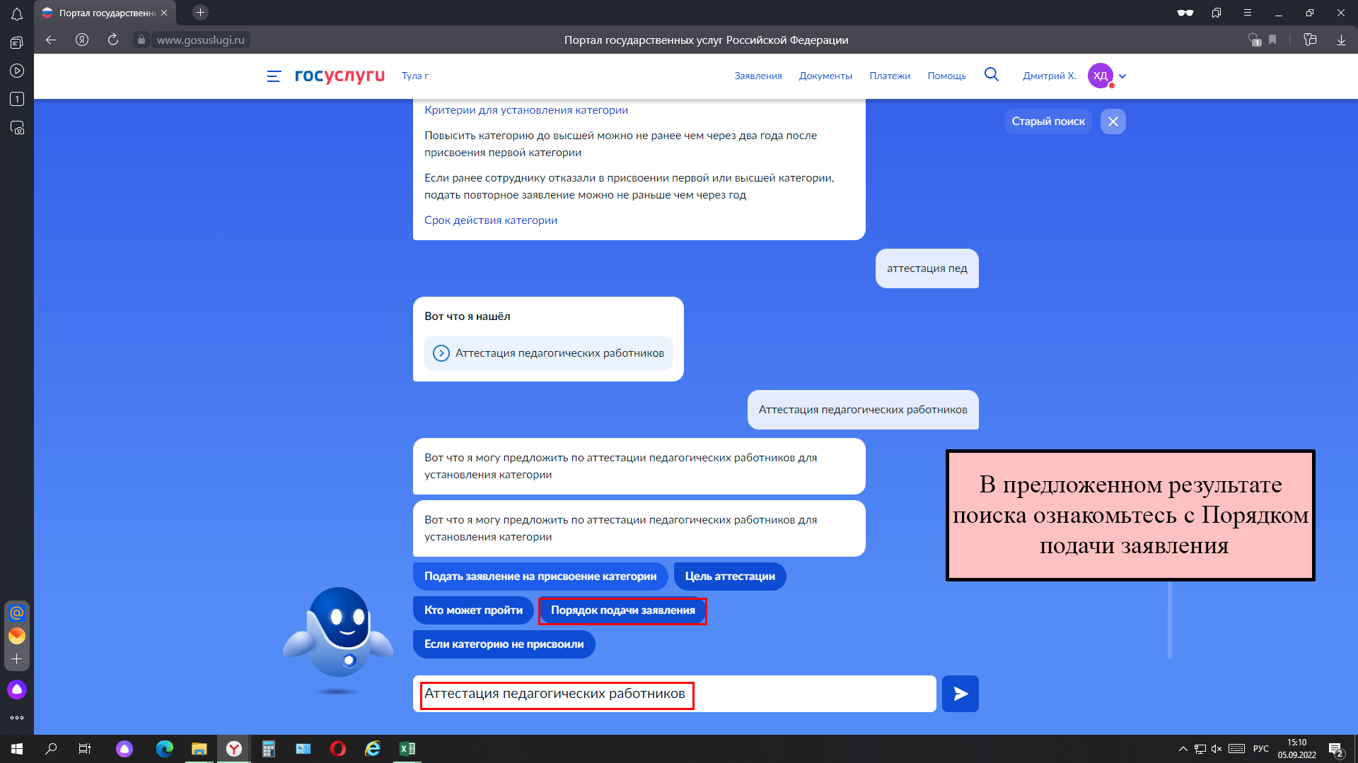
Алгоритм подачи заявления в целях установления квалификационной категории на Едином портале государственных услуг

Slide 8
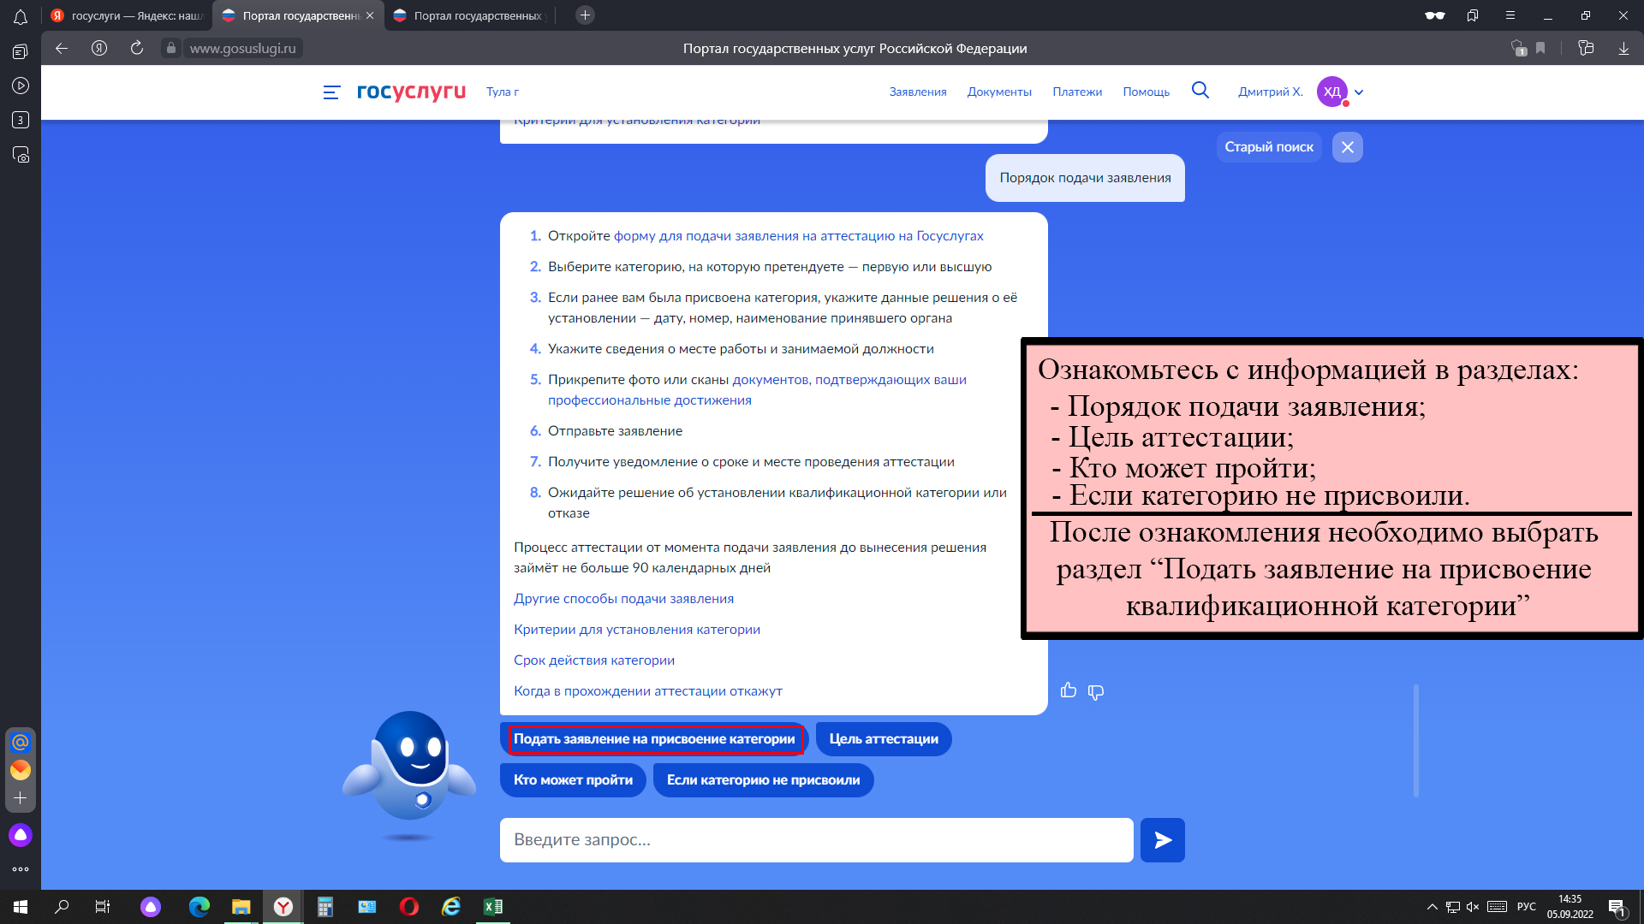
Алгоритм подачи заявления в целях установления квалификационной категории на Едином портале государственных услуг

Slide 9
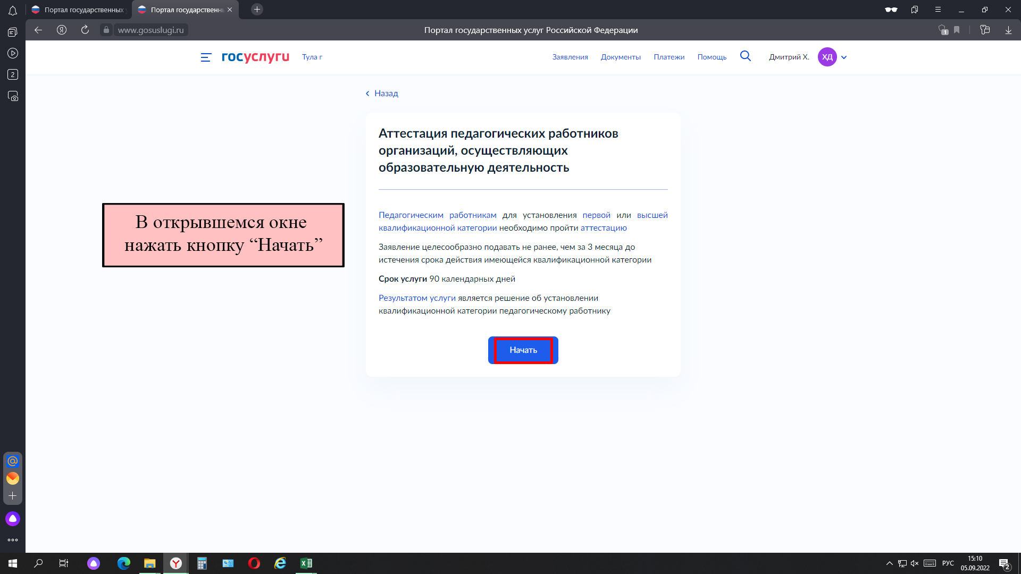
Алгоритм подачи заявления в целях установления квалификационной категории на Едином портале государственных услуг

Slide 10
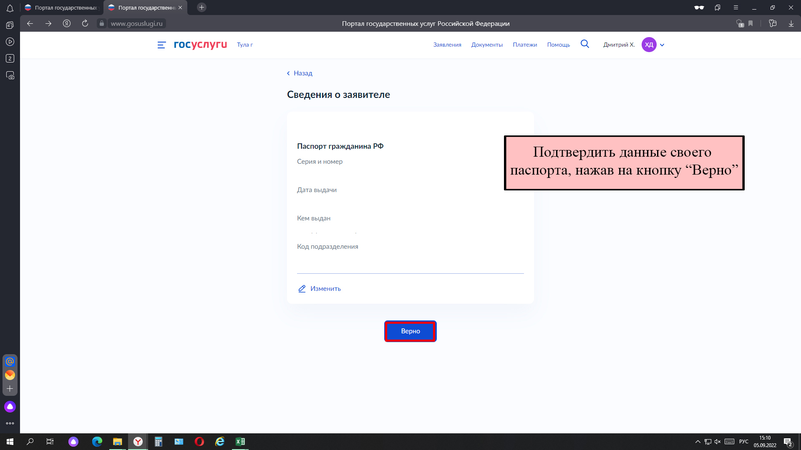
Алгоритм подачи заявления в целях установления квалификационной категории на Едином портале государственных услуг

Slide 11
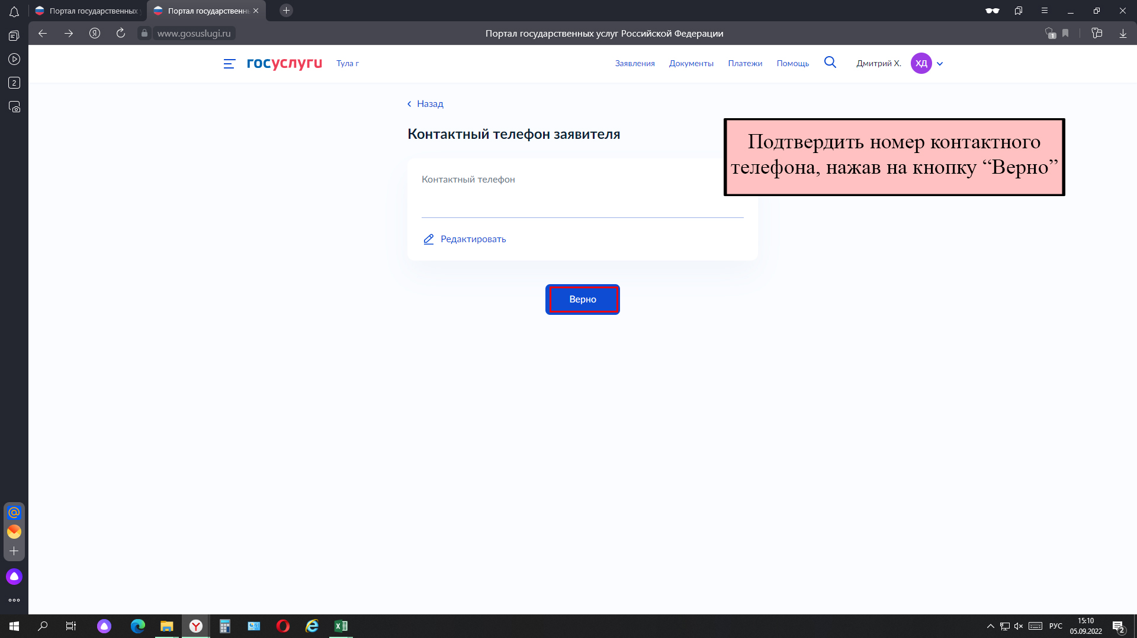
Алгоритм подачи заявления в целях установления квалификационной категории на Едином портале государственных услуг

Slide 12
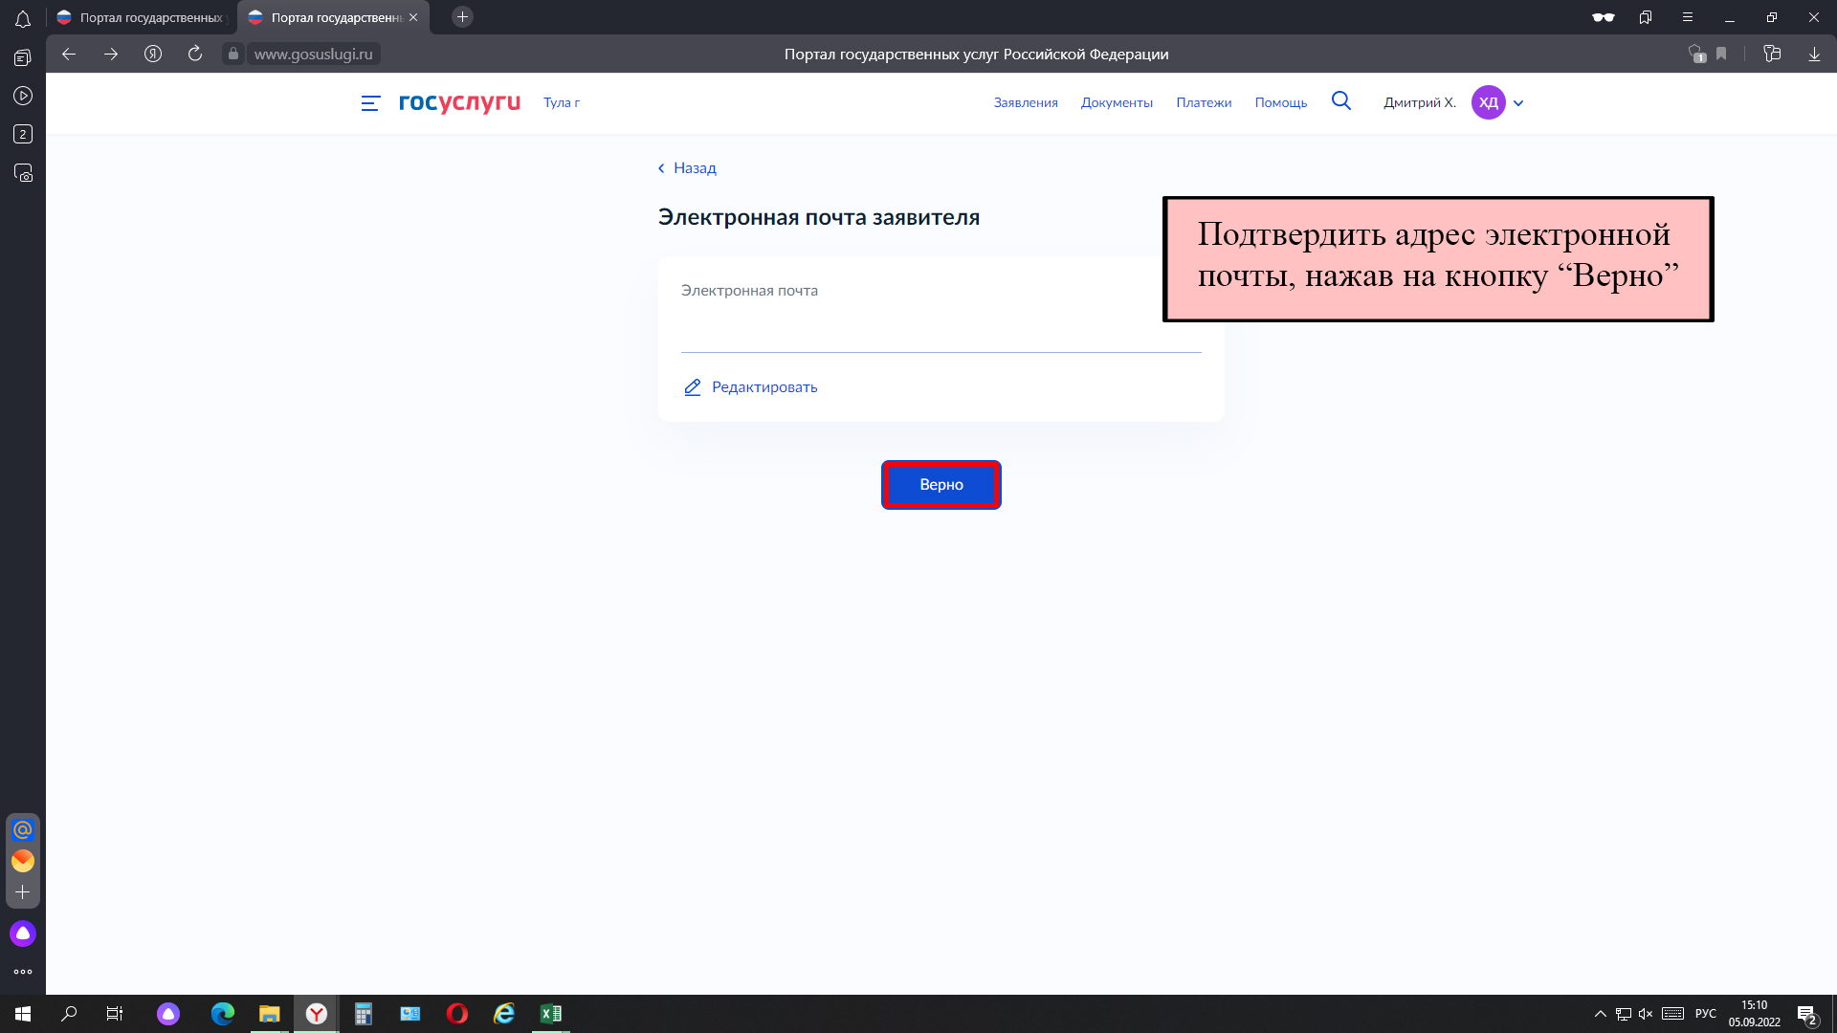
Алгоритм подачи заявления в целях установления квалификационной категории на Едином портале государственных услуг

Slide 13
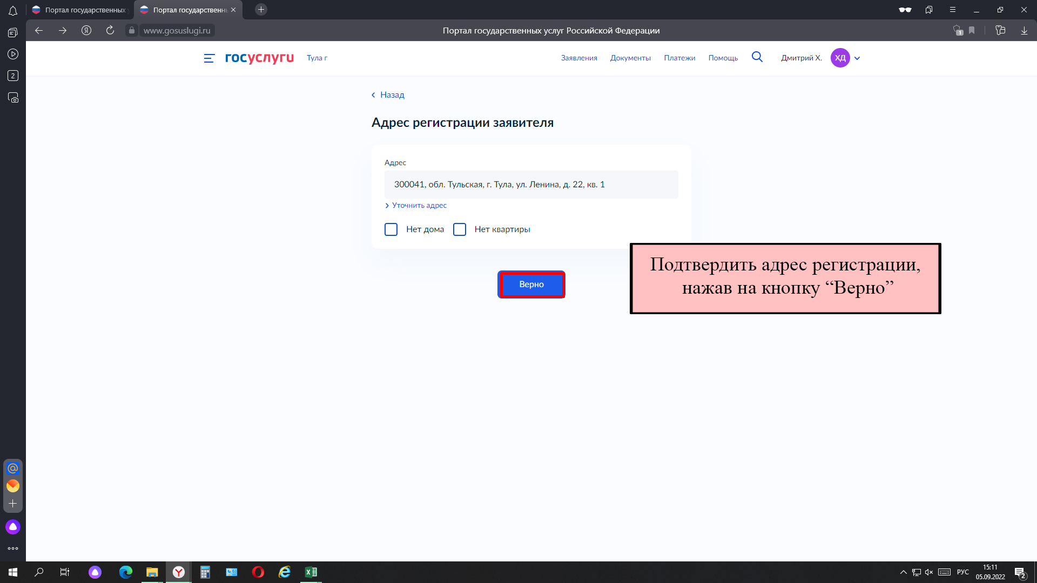
Алгоритм подачи заявления в целях установления квалификационной категории на Едином портале государственных услуг

Slide 14
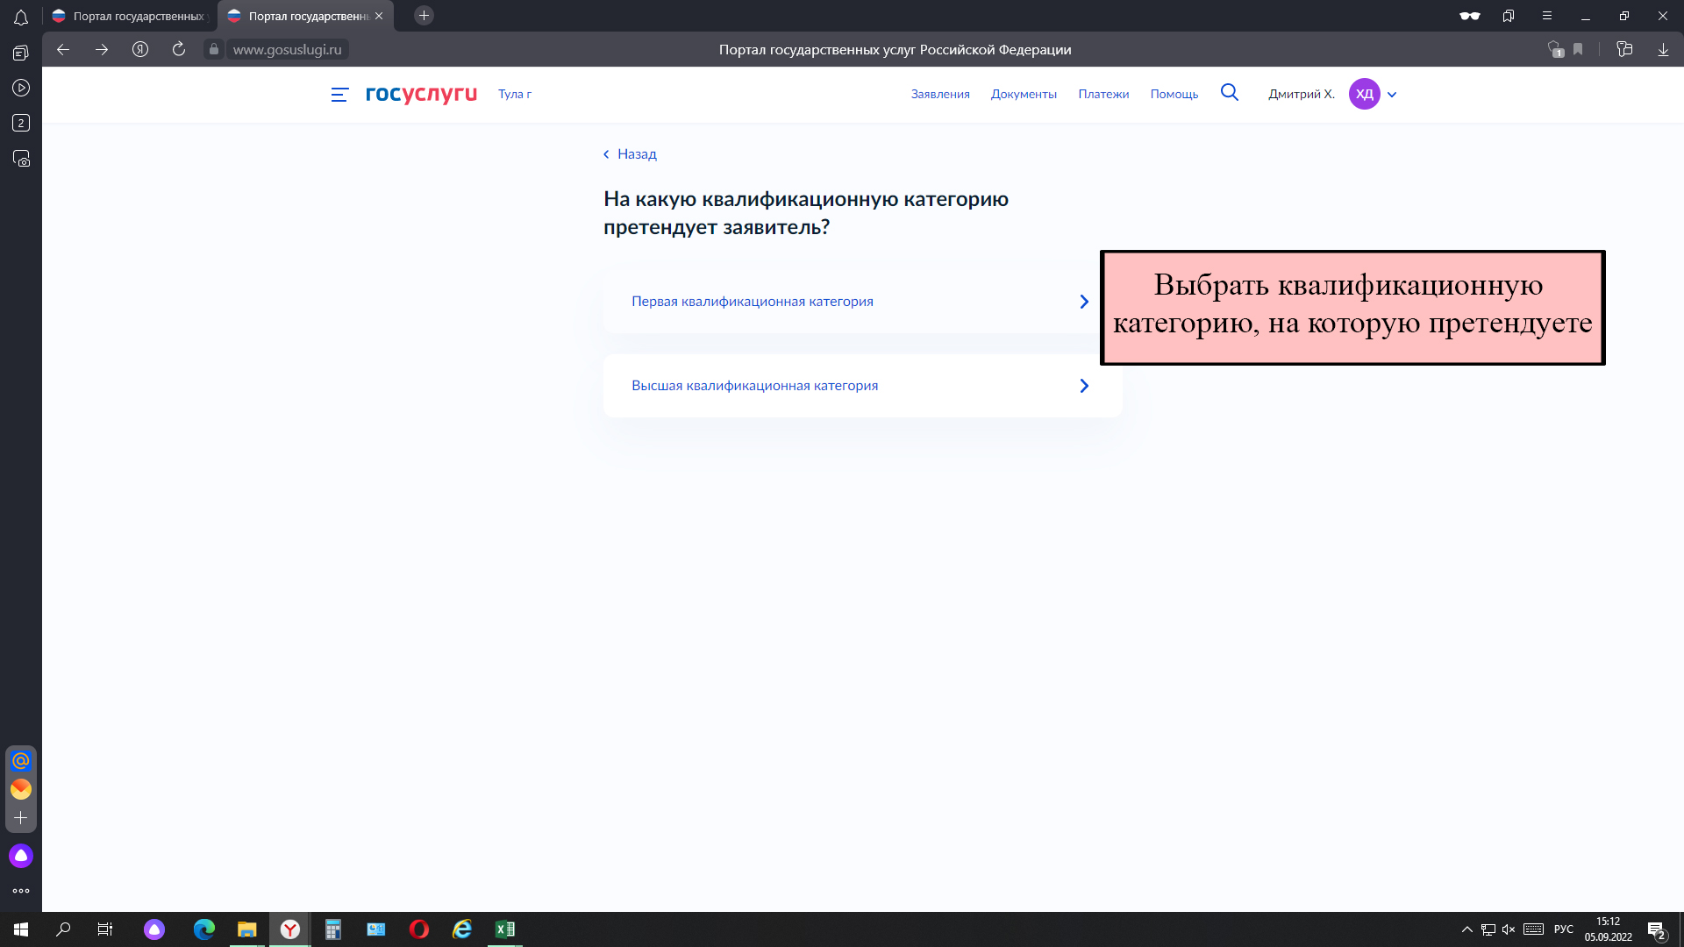
Алгоритм подачи заявления в целях установления квалификационной категории на Едином портале государственных услуг

Slide 15
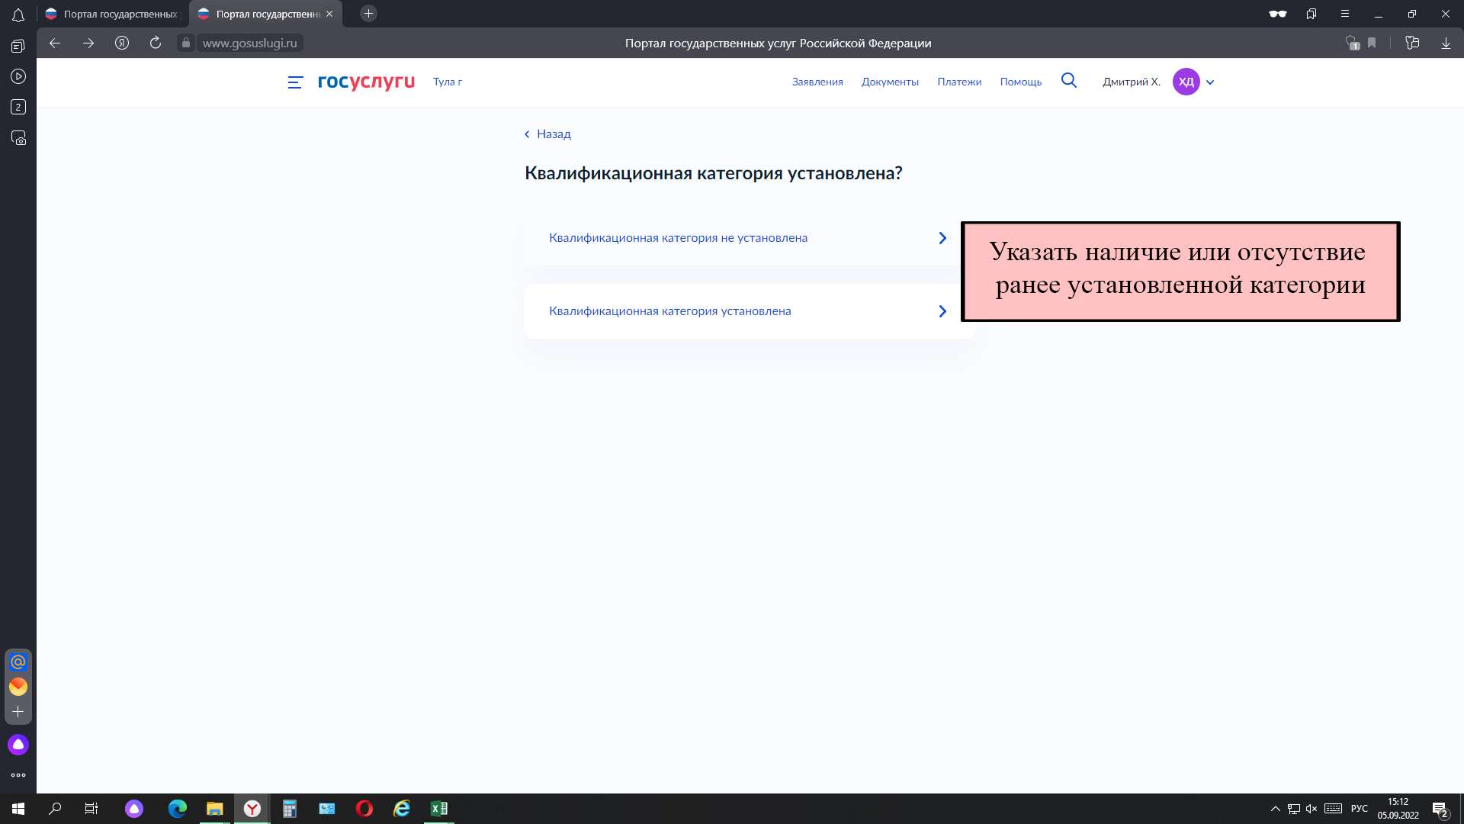
Алгоритм подачи заявления в целях установления квалификационной категории на Едином портале государственных услуг

Slide 16
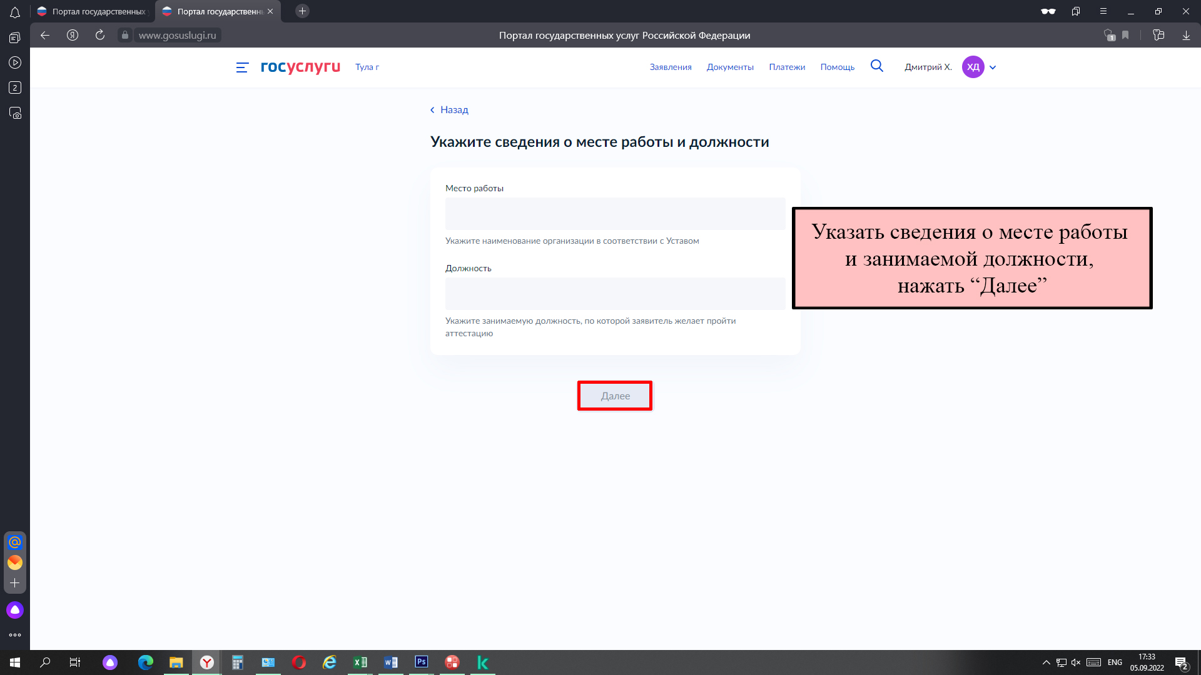
Алгоритм подачи заявления в целях установления квалификационной категории на Едином портале государственных услуг

Slide 17
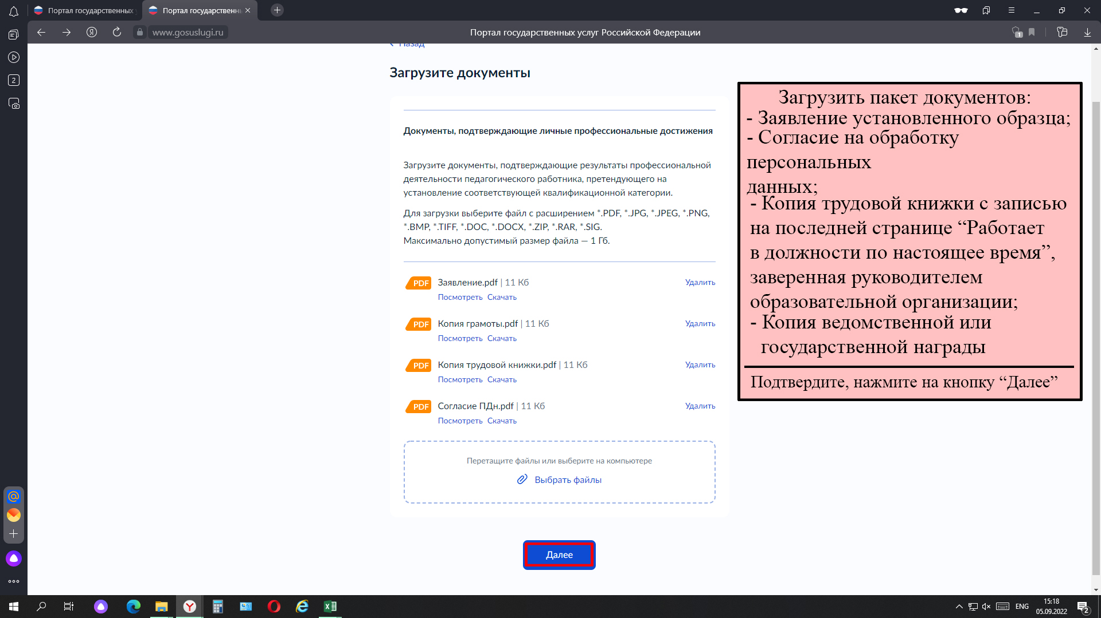
Алгоритм подачи заявления в целях установления квалификационной категории на Едином портале государственных услуг

Slide 18
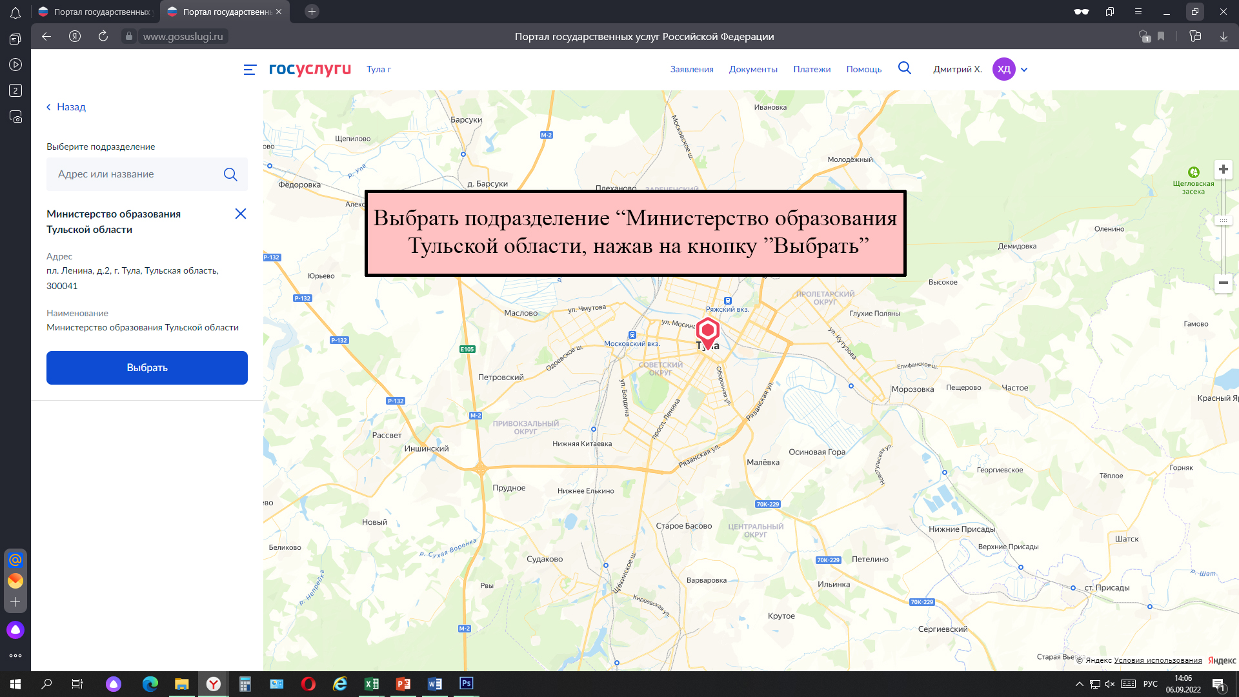
Алгоритм подачи заявления в целях установления квалификационной категории на Едином портале государственных услуг

Slide 19
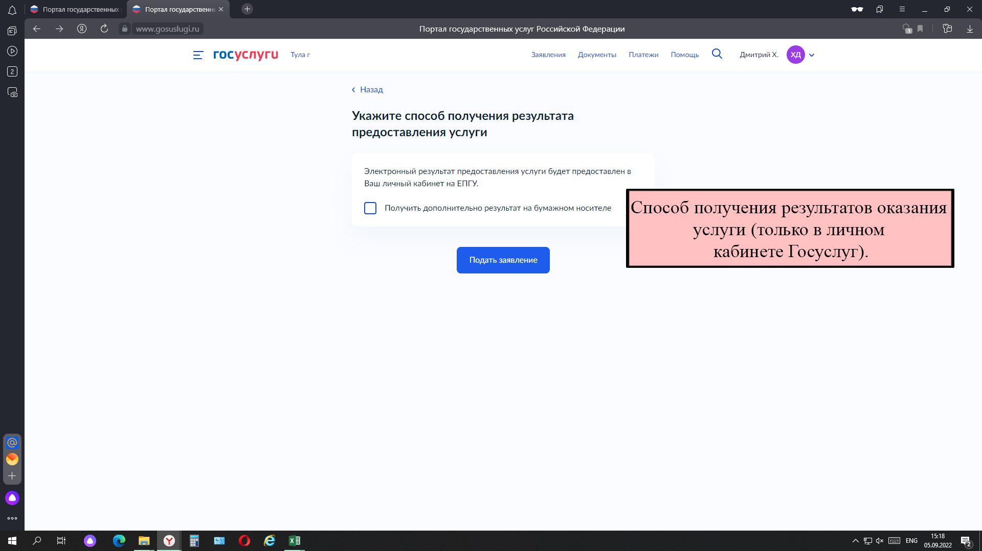
Алгоритм подачи заявления в целях установления квалификационной категории на Едином портале государственных услуг

